Slide 1
11. HAFTA
İklim Sistemi I: Bileşenler ve Dünya’nın Hareketleri
11
30 Kasım-4 Aralık 2026 · 2 ders saati · Kitap s. 89-97
ÖĞRENME ÇIKTISI · COĞ.9.3.2
İklim sisteminin bileşen ve değişkenlerini çözümleyebilme
Süreç bileşenleri
a) İklim sisteminin bileşen ve değişkenlerini belirler.
b) İklim sistemine ait değişkenler arasındaki ilişkileri belirler.
9. Sınıf Coğrafya · 3. Ünite (A): Hava Olayları ve İklim Sistemi
94 / 268
Notes:
AMAÇ: Haftanın öğrenme çıktısını ve süreç bileşenlerini (a ve b) tanıtmak; 3.1.2 İklim Sistemi konusunu açmak.
SÜRE: 80 dakikalık akış (ders planı, 11. hafta): halk takvimi t diyagramlarının paylaşımı 6 (E) · köprü 8 · geçiş 2 · etkinlik 24 · i̇stasyon değerlendirmesi ve posterlerin sergilenmesi 8 · değişkenler, sıcaklık, güneş enerjisinin bilançosu ve geliş açısı 12 · dolanma hareketi, eksen eğikliği, mevsimler ve matematik iklim kuşakları 14 · toparlama, öz izleme kartı ve çıkış kartı 6. 40. dakika istasyon çalışmasının sonundadır. Bu ilk aşama 6 dk (esnek).
NASIL: Çıktıyı öğrencinin diliyle söyleyin: 'İklimi yalnız hava küre değil, su, buz, taş küre ve canlılar birlikte oluşturur; bu hafta bu beş parçayı ve sıcaklığı belirleyen Dünya'nın hareketlerini inceleyeceğiz.' Süreç bileşeni b (değişkenler arası ilişki) 12-14. haftalarda sürer.
KAYNAK: Program (2026) COĞ.9.3.2 a-b; ders planı 11. hafta; kitap 3.1.2 (s. 89-97).

Slide 2
Bugün neler yapacağız?
11. HAFTA
1
2
3
4
5
Halk takvimi
İklim sistemi
İstasyonlar
Sıcaklık
Mevsimler
T diyagramlarımızı paylaşıyoruz
Şema 3.1: bileşenler ve değişkenler
Beş bileşen, beş istasyon, bir poster
Güneş enerjisi, Dünya'nın şekli ve dönmesi
Dolanma, eksen eğikliği, iklim kuşakları
9. Sınıf Coğrafya · 3. Ünite (A): Hava Olayları ve İklim Sistemi
95 / 268
Notes:
AMAÇ: Dersin yol haritasını göstermek (30 sn).
NASIL: Her istasyonu bir cümleyle söyleyin; 3. istasyonun (istasyon çalışması) sonunda dersin ilk yarısı biter.
KAYNAK: Ders planı, 11. hafta akışı (sekiz aşama).

Slide 3
Halk takvimi: T diyagramlarımız
PAYLAŞIM · 6 dk
Halk bilgisi (görüşmeden)
Bilimsel bilgi (kitaptan)
3 dk
Grupta birleştir: herkesin görüşme notu T diyagramına.
3 dk
Üç sözcü: halk bilgisi ile kitaptaki bilgi nerede örtüşüyor, nerede ayrılıyor?
…rüzgârın esiş yönüne, bulutlara, bitkilere, hayvanlara, gök cisimlerine ve mevsim özelliklerine bakarak pek çok bilgiye ulaşmışlardır.
Görüşülen kişinin adı yazılmaz · yalnız yaşı ve yaşadığı yerdeki süresi
9. Sınıf Coğrafya · 3. Ünite (A): Hava Olayları ve İklim Sistemi
Kitap s. 88
96 / 268
Notes:
AMAÇ: 10. haftanın görüşme görevini (halk meteorolojisi, 40 yaş ve üzeri bir aile büyüğü/komşu) toplamak; halk bilgisi ile bilimsel bilgiyi karşılaştırmak (OB5 kültür okuryazarlığı).
SÜRE: 6 dk (esnek: zaman daralırsa 2 dakikaya iner ya da 12. hafta girişine kayar).
NASIL: Gruplar oturma yerinde 3 dakikada üyelerin görüşme notlarını grubun T diyagramında birleştirir. İsim kartıyla üç sözcü birer örnek verir: biri örtüşen, ikisi ayrılan. Görüşülen kişinin adı yazılmaz, söylenmez. Diyagramlar toplanır (P2 okuryazarlık kalemi).
SÖYLENEBİLİR: Halkın gözlemi ile meteoroloji bilimi aynı gökyüzüne bakıyor; fark nasıl baktıklarında.
BEKLENEN CEVAP: Örnek cevaplar bir sonraki slaytta.
KAYNAK: Kitap s. 88 (Halk Meteorolojisi ve Halk Takvimi) ve s. 86 (Hava Tahminleri Nasıl Yapılır?); ders planı 10. hafta ev çalışması.

Slide 4
T diyagramı — örnek cevap
ÖRNEK CEVAP
Halk bilgisi | Bilimsel bilgi (kitap) | Örtüşüyor mu?
Rüzgârın yönüne ve bulutlara bakarak yağmurun ne zaman yağacağı tahmin edilir (s. 88). | İstasyonlarda rüzgâr hızı ve yönü, bulutluluk, yağış ölçülür; hava raporları bu verilerle hazırlanır (s. 86). | Örtüşür: ikisi de rüzgâr ve bulut gözlemine dayanır.
Bilgi yıllar içindeki deneyimle oluşur, yaşanan yere özgüdür; halk takvimi bu bilgiyi taşır (s. 88). | Atmosfer olayları yerel ölçekte kalmadığından uluslararası istasyon verileri de kullanılır (s. 86). | Ayrılır: yerel deneyim ↔ küresel veri
Tahmin gözleme ve tecrübeye dayanır; ölçüm aleti kullanılmaz. | Hava tahmini radar, meteoroloji uyduları ve ölçüm cihazlarının verileriyle yapılır (s. 86). | Ayrılır: ölçüm ve doğrulama
Halk meteorolojisi, teknolojinin yetersiz olduğu dönemlerde günlük hayatı düzenleme ihtiyacından doğdu (s. 88).
9. Sınıf Coğrafya · 3. Ünite (A): Hava Olayları ve İklim Sistemi
Kitap s. 86, 88
97 / 268
Notes:
AMAÇ: Halk bilgisi ile bilimsel bilginin örtüştüğü ve ayrıldığı yerleri kitaba dayalı örneklerle göstermek.
NASIL: Sözcülerin örneklerini tablodaki üç satırla karşılaştırın. Halk bilgisini küçümsemeyin: kitap, halk meteorolojisinin 'belirsizliği ortadan kaldırma' ve 'doğayla uyumlu yaşama' işlevini vurgular. Öğrencinin kendi görüşmesinden gelen bir yerel adlandırma (ör. bir rüzgârın yöresel adı) doğru sayılır; kitapta olmayan bir tarihî olayı doğrulamayın.
BEKLENEN CEVAP: Örtüşen: ikisi de gözleme dayanır — rüzgârın yönü ve bulutlar hem halk tahmininde hem meteoroloji istasyonlarında izlenir. Ayrılan: halk bilgisi yerel deneyimle kuşaktan kuşağa aktarılır ve ölçüm aleti kullanmaz; hava tahmini istasyon, uydu ve radar verileriyle, uluslararası istasyon verileri de kullanılarak yapılır.
KAYNAK: Kitap s. 88: İnsanlar yaşadıkları doğal ortamı gözlemlemişler…; s. 86: Atmosferik olayların gelişimi çoğu zaman yerel ölçekte olmadığından hava tahmini yapılırken uluslararası meteoroloji istasyonlarından elde edilen veriler kullanılır.

Slide 5

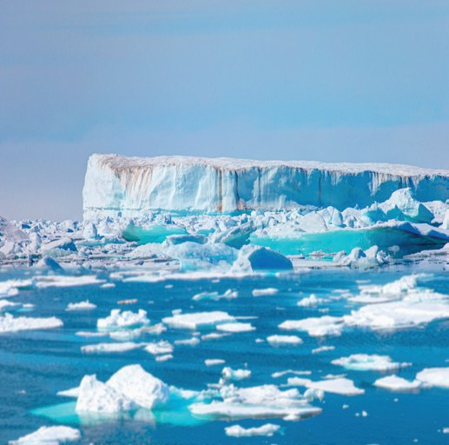
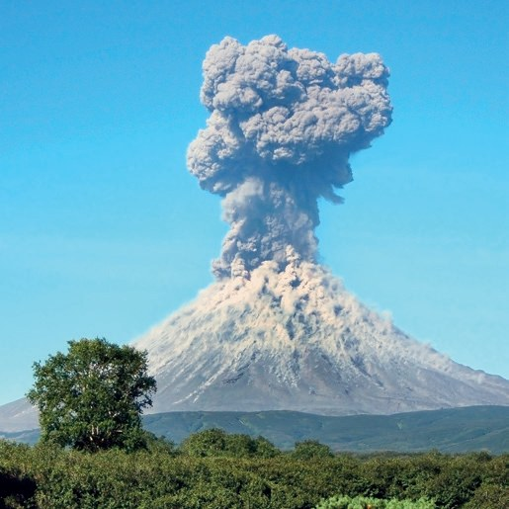
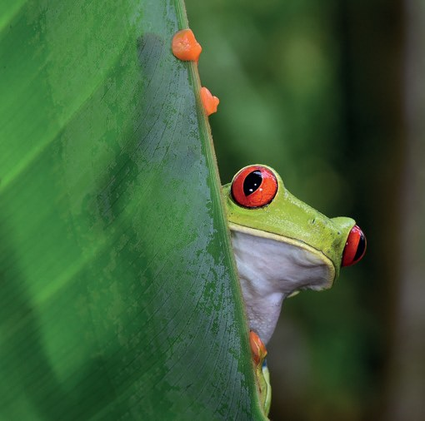
İklimi yalnız atmosfer mi belirler?
SORU-CEVAP
İKLİM
İklim, bir bölgedeki hava koşullarının uzun süreli ortalamalarının ve uç değerlerinin genel durumudur.
Bir yerin iklimini yalnız atmosfer (hava küre) mi belirler?
Bu da iklimi etkiler mi?
Bu da iklimi etkiler mi?
Bu da iklimi etkiler mi?
Bu da iklimi etkiler mi?
9. Sınıf Coğrafya · 3. Ünite (A): Hava Olayları ve İklim Sistemi
Kitap s. 89
98 / 268
Notes:
AMAÇ: Programın soru-cevap önerisiyle hava olaylarından (3.1.1) iklim sistemine köprü kurmak.
SÜRE: Köprü ve Şema 3.1: 8 dk (soru 2 dk · şema 4 dk · öz izleme kartı 2 dk).
NASIL: Önce iklim tanımını okutun (hava durumu ile farkı 9. haftada işlendi). Sonra soruyu sorun; dört fotoğrafı gösterip 'Bunlar iklimi etkiler mi, nasıl?' diye 3-4 cevap alın. Cevapları tahtanın köşesine yazın; Şema 3.1 ile karşılaştıracağız.
BEKLENEN CEVAP: Hayır. Okyanus ve denizler (hidrosfer), kar ve buz (kriyosfer), dağlar ve volkanlar (litosfer), bitkiler ve canlılar (biyosfer) da iklimi belirler; kitap: '…tek unsur atmosfer değildir.' (s. 89)
KAYNAK: Kitap s. 89 (iklim tanımı ve 3.1.2 girişi); fotoğraflar s. 90-91 bileşen sayfalarından; program COĞ.9.3.2 açıklaması ('Bu süreçte soru-cevap tekniği kullanılabilir.').

Slide 6
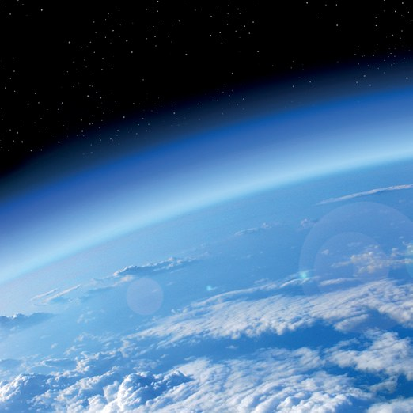
İklim sistemi: bileşenler ve değişkenler
ŞEMA 3.1
İklim, atmosferin yanında hidrosfer (yeryüzündeki okyanus, deniz, göl, akarsu), kriyosfer (kar ve buz örtüsü), litosfer (taş küre) ve biyosfer (canlılar) arasındaki karşılıklı ilişkilerle belirlenen bir sistemdir.
İKLİM SİSTEMİ
İKLİM SİSTEMİNİN BİLEŞENLERİ
İKLİM SİSTEMİNİN DEĞİŞKENLERİ
Litosfer (Taş Küre)
Sıcaklık
Kriyosfer (Buzul Küre)
Hava Basıncı
Hidrosfer (Su Küre)
Rüzgârlar
Atmosfer (Hava Küre)
Biyosfer (Canlı Küre)
Nemlilik ve Yağış
Şema 3.1: İklim sisteminin bileşen ve değişkenleri (kitap s. 89)
9. Sınıf Coğrafya · 3. Ünite (A): Hava Olayları ve İklim Sistemi
Kitap s. 89
99 / 268
Notes:
AMAÇ: İklim sisteminin beş bileşenini ve değişkenlerini Şema 3.1 üzerinde ayırt etmek (süreç bileşeni a).
NASIL: Üstteki kitap cümlesini okutun; köşeye yazılan cevapları şemayla eşleştirin. Öğrenciler şemayı deftere iki sütun (bileşen | değişken) olarak çizer. Kitap metni değişkenleri 'sıcaklık, nem, yağış, hava basıncı, rüzgâr' diye sayar; şemada nem ve yağış tek kutudadır (Nemlilik ve Yağış).
SÖYLENEBİLİR: Bileşen: sistemi oluşturan büyük parçalar (küreler). Değişken: bu parçaların etkileşimiyle yerden yere ve zamandan zamana değişen hava olayları.
KAYNAK: Kitap s. 89 Şema 3.1 (kutu adları birebir) ve 3.1.2 giriş paragrafları.

Slide 7
Öz izleme kartım: dört hafta, dört hedef
ÖZ İZLEME
Hedefim | Başladım | Yapabiliyorum | Açıklayabiliyorum
11. hafta · İklim sisteminin bileşenlerini ve değişkenlerini ayırt ederim. | ☐ | ☐ | ☐
12. hafta · Sıcaklığı etkileyen faktörleri ve sıcaklığın dağılışını açıklarım. | ☐ | ☐ | ☐
13. hafta · Basınç ile rüzgârlar arasındaki ilişkiyi açıklarım. | ☐ | ☐ | ☐
14. hafta · Nem ve yağışın oluşumunu ve dağılışını açıklarım. | ☐ | ☐ | ☐
Bugün: 1. satır · 'başladım' — dersin sonunda yeniden bakacağız
9. Sınıf Coğrafya · 3. Ünite (A): Hava Olayları ve İklim Sistemi
100 / 268
Notes:
AMAÇ: COĞ.9.3.2'nin dört haftalık yolunu öğrenciye göstermek; öz izleme kartını başlatmak (programın SDB1.1-1.2 önerisi: öğrenme çıktısına ulaşma düzeyiyle ilgili öz değerlendirme).
NASIL: Kartı dağıtın (34 kopya). Öğrenciler adını yazar; bugün yalnız 1. satırın 'başladım' sütununu işaretler. Dersin sonunda (çıkış kartından önce) aynı satıra döneceğiz. Kart 14. haftada öz değerlendirme formuna dönüşür; not amaçlı değildir.
KAYNAK: Program COĞ.9.3.2 açıklaması (öz değerlendirme önerisi); ders planı 11. hafta materyal listesi (öz izleme kartı); zümre kararı (iklim sisteminin bileşenleri öncelikli çıktı).

Slide 8
Beş istasyon grubuna geçiyoruz
5 GRUP · 2 dk
A
Gruplar ve kurallar
• 5 istasyon grubu: 7 · 7 · 7 · 7 · 6 kişi
• Her grup kendi harfinin istasyonundan başlar.
• Oklar yönünde, tek yön; 4 dakikada bir yer değiştir.
• Getirdiğin fotoğraf, kesik ya da çizim yanında.
• Makas yalnız masada; çantalar sıranın altında.
Litosfer
istasyonu
E
B
Atmosfer
istasyonu
Hidrosfer
istasyonu
İKLİM SİSTEMİNİN BİLEŞENLERİ
D
C
Biyosfer
istasyonu
Kriyosfer
istasyonu
9. Sınıf Coğrafya · 3. Ünite (A): Hava Olayları ve İklim Sistemi
Kitap s. 93
101 / 268
Notes:
AMAÇ: Sınıfı istasyon gruplarına hızlı ve güvenli dağıtmak (kitabın 1-2. adımları).
SÜRE: Geçiş: 2 dk.
NASIL: Beş istasyon masası ders öncesinde kurulmuştur (dört köşe + orta arka). 8 grup birleştirilerek heterojen 5 istasyon grubu (7-7-7-7-6) oluşturulur; liste ayrıca yansıtılır ya da tahtaya yazılır (ad listesi bu sunumda yoktur). A grubu litosfer istasyonundan başlar, diğerleri çemberdeki harfine göre. Dönüş kitabın çemberindeki gibi saat yönünde, tek yöndür; ok kartları masalardadır.
KAYNAK: Kitap s. 93 (1-2. adımlar ve istasyon çemberi: litosfer → hidrosfer → kriyosfer → biyosfer → atmosfer); ders planı 11. hafta sınıf yönetimi notu (sınıf içi güvenlik).

Slide 9
Etkinlik: İklim Sisteminin Bileşenleri İstasyon Çalışması
ETKİNLİK · 24 dk
Amaç
İklim sisteminin bileşenlerini istasyon tekniğiyle çözümleyebilme
Beceri
Çözümleme, Görsel Okuryazarlık, İletişim, İş Birliği, Özgün Düşünme, Kendine İnanma (Öz Yeterlilik), Gerçeği Arama, Açık Fikirlilik
Yönerge: Aşağıda verilen adımları takip ederek iklim sisteminin bileşenleriyle ilgili poster hazırlayınız.
1. Adım: Sınıfta atmosfer, litosfer, biyosfer, hidrosfer ve kriyosfer olmak üzere beş istasyon oluşturunuz.
2. Adım: Ayrışık (heterojen) gruplar hâlinde istasyonlara geçiniz.
3. Adım: Her istasyonda belirlenen konuya göre karekodda verilen formları kullanarak harita, görsel, karikatür, slogan hazırlama çalışması yapınız.
4. Adım: Her istasyonda yer alan bileşenin iklim sistemine etkisini ve diğer bileşenlerle etkileşimini yazınız.
5. Adım: Beş dakikada bir çalışma istasyonunuzu değiştiriniz.
6. Adım: Başlangıç istasyonunuza döndüğünüzde son düzenlemeleri yapınız.
7. Adım: Hazırladığınız çalışmaları poster hâline getirerek okulda sergileyiniz.
9. Sınıf Coğrafya · 3. Ünite (A): Hava Olayları ve İklim Sistemi
Kitap s. 93
102 / 268
Notes:
AMAÇ: İklim sisteminin beş bileşenini istasyon tekniğiyle çözümlemek (süreç bileşeni a; KB2.4, SDB2.2).
SÜRE: İstasyon çalışması: 24 dk — beş tur × 4 dk + 4 dk son düzenleme. Kitabın 5 dakikalık ölçüsü ders süresine göre 4 dakikaya indirilmiştir.
NASIL: Yönergeyi ve yedi adımı okutun. Matbu formlar kitabın karekodundan öğretmence indirilip çoğaltılmıştır (öğrenci telefonu kullanılmaz). 10. haftada verilen 'Gelecek Derse Hazırlık' ile öğrenciler bileşen fotoğrafı ve çizimlerini getirdi; getirmeyen öğrenci istasyondaki metin kopyasından çizim yapar. Renkli kalem, makas, yapıştırıcı okul malzemesidir (veliye mali yük yok).
KAYNAK: Kitap s. 93 ETKİNLİK (künye, yönerge, 7 adım birebir) ve GELECEK DERSE HAZIRLIK.

Slide 10
İstasyonlarda ne yapacağız?
5 İSTASYON
A · Litosfer
B · Hidrosfer
C · Kriyosfer
D · Biyosfer
E · Atmosfer
Dağlar, levha hareketleri ve volkanlar iklimi nasıl etkiler?
Okyanuslar Güneş enerjisini nasıl depolar ve taşır?
Kar ve buz Güneş ışınlarına ne yapar? Buzullar eriyince ne olur?
Bitkiler ve diğer canlılar iklimi nasıl etkiler?
Atmosfer enerji dengesini nasıl düzenler? + katman kartı
Kitap s. 90
Kitap s. 90
Kitap s. 91
Kitap s. 91
Kitap s. 91-92
Her istasyon
1 görsel, harita, karikatür ya da slogan ekle · 2 bileşenin iklim sistemine etkisini yaz · 3 başka bir bileşenle etkileşimini yaz
4 dk
9. Sınıf Coğrafya · 3. Ünite (A): Hava Olayları ve İklim Sistemi
Kitap s. 90-93
103 / 268
Notes:
AMAÇ: Her istasyonun yönlendirici sorusunu ve ortak görevi göstermek; dönüş boyunca yansıtılır.
NASIL: Bu slayt tur boyunca açık kalır; isterseniz A4 basıp istasyon masalarına koyun (her masada ayrıca o bileşenin kitap metni kopyası vardır: s. 90-92). Tur bitişini el işaretiyle verin (zil yok); zaman sorumlusu 30 saniye kala uyarır. Dolaşırken 'Bu bileşen hangi değişkeni etkiler?' diye sorun. Atmosfer istasyonunda ek kart (katmanlar) vardır.
KAYNAK: Kitap s. 90-92 (bileşen metinleri), s. 93 (3-6. adımlar); yönlendirici sorular metinlerden türetilmiştir.

Slide 11
Atmosfer istasyonu: katman kartı
EŞLEŞTİR
Bu katmanda yukarı doğru çıkıldıkça sıcaklık azalır. Ayrıca uzaydan gelen gök taşlarının büyük çoğunluğu bu katmanda parçalanarak toz hâline gelir.
Ekzosfer
A
Atmosferi oluşturan gazların yaklaşık %80’i bütün hava olaylarının yaşandığı bu katmanda yer alır. Su buharının tamamına yakını bu katmanda bulunur.
Termosfer
B
Atmosferin en dış katmanıdır; en üst kısımlarında yer çekimi azaldığından bazı gaz molekülleri uzaya kaçar.
Mezosfer
C
Bu katmanda yükselti arttıkça sıcaklık artar. Jet uçakları burada yol alır; ozon tabakası (ozonosfer) bu katmanda yer alır.
Stratosfer
D
Bu katmanda iyonlaşma sürecine bağlı olarak iletişim sağlanmaktadır. Ayrıca “kutup ışıkları” bu katmanda oluşur.
Troposfer
E
9. Sınıf Coğrafya · 3. Ünite (A): Hava Olayları ve İklim Sistemi
Kitap s. 92
104 / 268
Notes:
AMAÇ: OGM Materyal 134 (atmosferin katmanları, kavram-tanım eşleştirme) ile paralel: atmosfer istasyonunun ek kartı.
NASIL: Kart atmosfer istasyonunda basılı durur; her grup kendi turunda harfleri katmanların yanına yazar. Cevap, son düzenleme sırasında (bütün gruplar atmosfer istasyonundan geçtikten sonra) yansıtılır.
BEKLENEN CEVAP: Troposfer B · Stratosfer D · Mezosfer A · Termosfer E · Ekzosfer C.
KAYNAK: Kitap s. 92 ATMOSFERİN KATMANLARI (açıklamalar birebir; katman adı açıklamadan çıkarıldı). OGM 134 ile aynı eşleştirme; OGM troposfer için 'gazların ~%80'i' der, kitap 'yaklaşık %80' der — kitabın ifadesi kullanıldı.

Slide 12
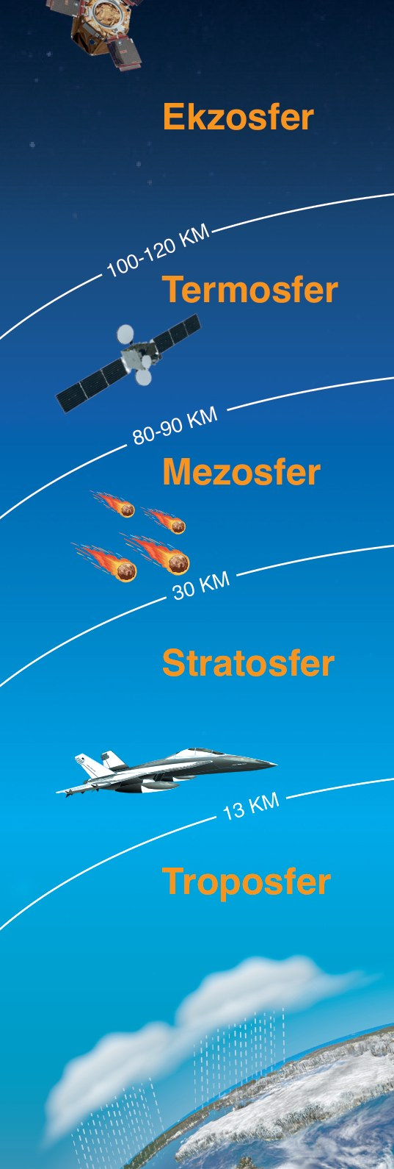
Atmosfer istasyonu: katman kartı — cevap
ÖRNEK CEVAP
Atmosferi oluşturan gazların yaklaşık %80’i bütün hava olaylarının yaşandığı bu katmanda yer alır. Su buharının tamamına yakını bu katmanda bulunur.
Troposfer
B
Bu katmanda yükselti arttıkça sıcaklık artar. Jet uçakları burada yol alır; ozon tabakası (ozonosfer) bu katmanda yer alır.
Stratosfer
D
Bu katmanda yukarı doğru çıkıldıkça sıcaklık azalır. Ayrıca uzaydan gelen gök taşlarının büyük çoğunluğu bu katmanda parçalanarak toz hâline gelir.
Mezosfer
A
Bu katmanda iyonlaşma sürecine bağlı olarak iletişim sağlanmaktadır. Ayrıca “kutup ışıkları” bu katmanda oluşur.
Termosfer
E
Atmosferin en dış katmanıdır; en üst kısımlarında yer çekimi azaldığından bazı gaz molekülleri uzaya kaçar.
Ekzosfer
C
Kitap s. 92
9. Sınıf Coğrafya · 3. Ünite (A): Hava Olayları ve İklim Sistemi
Kitap s. 92
105 / 268
Notes:
AMAÇ: Katman eşleştirmesinin cevabı; kitabın s. 92 görseliyle birlikte.
NASIL: Kitaptaki görselde katman sınırlarını gösterin: 13 km, 30 km, 80-90 km, 100-120 km. Troposferde yukarı çıktıkça sıcaklık düşer, stratosferde artar, mezosferde yine azalır, termosferde artar — sıcaklığın yükseltiyle değişimi katmanları ayırır.
BEKLENEN CEVAP: Troposfer B · Stratosfer D · Mezosfer A · Termosfer E · Ekzosfer C.
KAYNAK: Kitap s. 92 ATMOSFERİN KATMANLARI (açıklamalar birebir; katman adı açıklamadan çıkarıldı). OGM 134 ile aynı eşleştirme; OGM troposfer için 'gazların ~%80'i' der, kitap 'yaklaşık %80' der — kitabın ifadesi kullanıldı.

Slide 13
İstasyon görevleri — örnek cevap (1/2)
ÖRNEK CEVAP
Litosfer · kitap s. 90
Hidrosfer · kitap s. 90
Kriyosfer · kitap s. 91
Litosferin iklim sistemi üzerindeki etkisi, diğer bileşenlere göre çok daha uzun zamanda gerçekleşir. Levha hareketleri okyanus havzalarını ve karaların dağılışını değiştirir, yeni sıradağlar oluşturur.
Etkileşim: yer şekillerinin uzanış doğrultusu hem rüzgârların hızını ve yönünü etkiler hem de yağışın nerelere düşeceğini belirler (atmosfer); volkanik patlamalar atmosferin bileşimini kısa süreli değiştirir.
Güneş’ten aldığı enerjiyi en fazla depolayan bileşendir; enerjiyi yavaş yavaş verdiği için sıcaklığın hızla yükselmesini ya da düşmesini engeller.
Etkileşim: Okyanuslardan ve diğer su kütlelerinden buharlaşan sular, atmosfere su buharı olarak geçer. Rüzgârlar yüzey sularını harekete geçirir; akıntılar Ekvator ile kutuplar arasında enerji taşır.
Kar ve buz yüzeyleri, yüksek bir albedoya sahiptir. Güneş ışınımının büyük kısmını uzaya geri yansıtır, enerji dengesini düzenler.
Etkileşim: buzullar eriyince deniz seviyesi yükselir (hidrosfer); permafrost çözülünce atmosfere karbondioksit ve metan salınır (atmosfer).
9. Sınıf Coğrafya · 3. Ünite (A): Hava Olayları ve İklim Sistemi
Kitap s. 90-91
106 / 268
Notes:
AMAÇ: 4. adımın (bileşenin iklim sistemine etkisi ve diğer bileşenlerle etkileşimi) kitaba dayalı örnek cevapları.
NASIL: Son düzenleme sırasında yansıtın: gruplar başlangıç istasyonlarında kendi etki ve etkileşim cümlelerini bu örneklerle karşılaştırır, eksiklerini posterine ekler. Öğrencinin kendi cümlesiyle aynı anlamı veren ifadesi doğrudur.
BEKLENEN CEVAP: Litosfer: Litosferin iklim sistemi üzerindeki etkisi, diğer bileşenlere göre çok daha uzun zamanda gerçekleşir. Levha hareketleri okyanus havzalarını ve karaların dağılışını değiştirir, yeni sıradağlar oluşturur. Etkileşim: yer şekillerinin uzanış doğrultusu hem rüzgârların hızını ve yönünü etkiler hem de yağışın nerelere düşeceğini belirler (atmosfer); volkanik patlamalar atmosferin bileşimini kısa süreli değiştirir. | Hidrosfer: Güneş’ten aldığı enerjiyi en fazla depolayan bileşendir; enerjiyi yavaş yavaş verdiği için sıcaklığın hızla yükselmesini ya da düşmesini engeller. Etkileşim: Okyanuslardan ve diğer su kütlelerinden buharlaşan sular, atmosfere su buharı olarak geçer. Rüzgârlar yüzey sularını harekete geçirir; akıntılar Ekvator ile kutuplar arasında enerji taşır. | Kriyosfer: Kar ve buz yüzeyleri, yüksek bir albedoya sahiptir. Güneş ışınımının büyük kısmını uzaya geri yansıtır, enerji dengesini düzenler. Etkileşim: buzullar eriyince deniz seviyesi yükselir (hidrosfer); permafrost çözülünce atmosfere karbondioksit ve metan salınır (atmosfer).
KAYNAK: Kitap s. 90-91 (bileşen metinleri); OGM 131 kartlarıyla aynı içerik.

Slide 14
İstasyon görevleri — örnek cevap (2/2)
ÖRNEK CEVAP
Biyosfer · kitap s. 91
Atmosfer · kitap s. 91
Canlılar, iklim sistemini etkiler ve iklim sisteminde meydana gelen değişimlerden etkilenir. Bitkiler karbondioksit depolar: karbon döngüsünde etkilidir.
Etkileşim: bitki örtüsü yüzeyin pürüzlülüğünü değiştirerek rüzgârın hızını ve yönünü etkiler (atmosfer); fitoplanktonlar atmosferdeki karbondioksit oranını etkiler (hidrosfer).
İklimin beş bileşeni içinde en dinamik ve değişken olan atmosferdir. En önemli işlevi Dünya’nın enerji dengesini düzenlemesidir.
Etkileşim: gezegen yüzeyi boyunca ısıyı, nemi ve bulutları taşır; sera gazları ısının uzaya kaçışını engeller; rüzgârlar okyanus yüzeyini harekete geçirir.
9. Sınıf Coğrafya · 3. Ünite (A): Hava Olayları ve İklim Sistemi
Kitap s. 90-91
107 / 268
Notes:
AMAÇ: 4. adımın (bileşenin iklim sistemine etkisi ve diğer bileşenlerle etkileşimi) kitaba dayalı örnek cevapları.
NASIL: Son düzenleme sırasında yansıtın: gruplar başlangıç istasyonlarında kendi etki ve etkileşim cümlelerini bu örneklerle karşılaştırır, eksiklerini posterine ekler. Öğrencinin kendi cümlesiyle aynı anlamı veren ifadesi doğrudur.
BEKLENEN CEVAP: Biyosfer: Canlılar, iklim sistemini etkiler ve iklim sisteminde meydana gelen değişimlerden etkilenir. Bitkiler karbondioksit depolar: karbon döngüsünde etkilidir. Etkileşim: bitki örtüsü yüzeyin pürüzlülüğünü değiştirerek rüzgârın hızını ve yönünü etkiler (atmosfer); fitoplanktonlar atmosferdeki karbondioksit oranını etkiler (hidrosfer). | Atmosfer: İklimin beş bileşeni içinde en dinamik ve değişken olan atmosferdir. En önemli işlevi Dünya’nın enerji dengesini düzenlemesidir. Etkileşim: gezegen yüzeyi boyunca ısıyı, nemi ve bulutları taşır; sera gazları ısının uzaya kaçışını engeller; rüzgârlar okyanus yüzeyini harekete geçirir.
KAYNAK: Kitap s. 90-91 (bileşen metinleri); OGM 131 kartlarıyla aynı içerik.

Slide 15
Değerlendirme: istasyonlardan ne çıktı?
DEĞERLENDİRME · 8 dk
Süreç sonunda aşağıdaki soruları cevaplayınız.
İklim sisteminin bileşenleriyle ilgili ulaştığınız genellemeleri arkadaşlarınızla paylaşınız.
1
İnsan faaliyetlerinin iklim sisteminin bileşenleri üzerindeki etkilerine ilişkin görüşlerinizi arkadaşlarınızla paylaşınız.
2
Soru 1 · 3 dk
Soru 2 · 2 dk
7. adım
Her istasyon grubunun sözcüsü bir genelleme cümlesi
İki farklı görüş: isim kartıyla
Posterler okul panosunda sergilenecek
9. Sınıf Coğrafya · 3. Ünite (A): Hava Olayları ve İklim Sistemi
Kitap s. 93
108 / 268
Notes:
AMAÇ: Kitabın değerlendirme sorularıyla istasyon çalışmasını sonuçlandırmak (genelleme ve görüş).
SÜRE: Değerlendirme: 8 dk (soru 1: 3 dk · soru 2: 2 dk · hangi bileşen? 2 dk · yoklama 1 dk).
NASIL: Gruplar sınıf düzenine dönerken malzeme sorumluları posterleri toplar. 1. soru: her istasyon grubunun sözcüsü bir genelleme cümlesi söyler. 2. soru: iki farklı görüş alın (isim kartı). Posterler kitabın 7. adımına göre okul panosunda sergilenecek; asma işi malzeme sorumlularınca öğretmen gözetiminde yapılır.
BEKLENEN CEVAP: Örnek cevaplar bir sonraki slaytta.
KAYNAK: Kitap s. 93 DEĞERLENDİRME (iki soru birebir), 7. adım.

Slide 16
Değerlendirme — örnek cevap
ÖRNEK CEVAP
1 · Genellemelerimiz
• Beş bileşen birbiriyle etkileşir; birindeki değişim bütün iklim sistemini etkiler.
• Etki süreleri farklıdır: atmosfer en dinamik bileşen, litosferin etkisi çok uzun zamanda görülür.
• Enerji dengesinde: hidrosfer depolar, kriyosfer yansıtır, atmosfer düzenler.
2 · İnsan faaliyetleri
• …insan faaliyetleri sonucunda atmosfere karışan karbondioksit ve diğer gazlar, atmosferin yapısını değiştirerek yeryüzünün daha fazla ısınmasına yol açar.
• Ormanlar azalınca bitkilerin depoladığı karbondioksit azalır; beton ve asfalt kentleri ısıtır.
9. Sınıf Coğrafya · 3. Ünite (A): Hava Olayları ve İklim Sistemi
Kitap s. 89-91
109 / 268
Notes:
AMAÇ: İki değerlendirme sorusunun kitaba dayalı örnek cevabı.
NASIL: Sözcülerin genellemelerini kutudaki dört maddeyle karşılaştırın; öğrencinin aynı anlamdaki kendi cümlesi doğrudur. 2. soruda insan etkisinin hem olumsuz hem azaltılabilir yanını duyun; 3.1.4'te (17. hafta) iklim değişikliği olarak döneceğiz.
BEKLENEN CEVAP: 1) Bileşenler birbiriyle etkileşir; birindeki değişim bütün sistemi etkiler. Etki süreleri farklıdır: atmosfer en dinamik bileşen, litosferin etkisi çok uzun zamanda. Enerji dengesi: hidrosfer depolar, kriyosfer yansıtır, atmosfer düzenler. 2) İnsan faaliyetleriyle atmosfere karışan karbondioksit ve diğer gazlar atmosferin yapısını değiştirip yeryüzünü daha fazla ısıtır; bitki örtüsünün azalması karbon depolamayı azaltır; kentlerde beton ve asfalt sıcaklığı artırır (kentsel ısı adası, s. 99).
KAYNAK: Kitap s. 89 (Dünyanın iklim sistemi, kendisini oluşturan bileşen veya değişkenlerden herhangi birinde meydana gelen değişikliklerden etkilenmektedir.), s. 90-91 bileşen metinleri, s. 99 kentsel ısı adası cümlesi; 2. maddedeki 'bitki örtüsünün azalması' OGM 147'deki insan faaliyetleri grubuyla aynıdır.

Slide 17
Hangi bileşen?
KARTLAR
1
2
3
4
5
En dinamik ve değişken bileşendir; ısıyı, nemi ve bulutları taşır.
Canlılar iklim sistemini etkiler ve değişimlerden etkilenir.
Kar ve buz yüzeyleri; enerji ve nem dengesini değiştirir.
Etkisi çok daha uzun zamanda görülür: levha hareketleri, okyanus havzaları, sıradağlar.
Buharlaşan sular atmosfere geçer; okyanus akıntılarıyla enerji taşınır.
?
?
?
?
?
9. Sınıf Coğrafya · 3. Ünite (A): Hava Olayları ve İklim Sistemi
Kitap s. 90-91
110 / 268
Notes:
AMAÇ: OGM Materyal 131 (iklim sisteminin bileşenleri, beş kart) ile paralel hızlı kontrol.
NASIL: Kartları sırayla okuyun; sınıf bileşenin adını hep birlikte söyler ya da mini kâğıda 1-5 numaralarla yazar (1 dk).
BEKLENEN CEVAP: 1 Atmosfer · 2 Biyosfer · 3 Kriyosfer · 4 Litosfer · 5 Hidrosfer.
KAYNAK: OGM Materyal 131 (kart metinleri OGM'nin özetidir) · kitap s. 90-91.

Slide 18
Hangi bileşen? — cevap
ÖRNEK CEVAP
1
2
3
4
5
En dinamik ve değişken bileşendir; ısıyı, nemi ve bulutları taşır.
Canlılar iklim sistemini etkiler ve değişimlerden etkilenir.
Kar ve buz yüzeyleri; enerji ve nem dengesini değiştirir.
Etkisi çok daha uzun zamanda görülür: levha hareketleri, okyanus havzaları, sıradağlar.
Buharlaşan sular atmosfere geçer; okyanus akıntılarıyla enerji taşınır.
Atmosfer
Biyosfer
Kriyosfer
Litosfer
Hidrosfer
İklimin beş bileşeni içinde en dinamik ve değişken olan atmosferdir.
Canlılar, iklim sistemini etkiler ve iklim sisteminde meydana gelen değişimlerden etkilenir.
Kriyosferde meydana gelen değişimler, yeryüzünün enerji ve nem dengesini değiştirerek sıcaklık ve yağış dağılışını etkiler.
Litosferin iklim sistemi üzerindeki etkisi, diğer bileşenlere göre çok daha uzun zamanda gerçekleşir.
Hidrosfer, Ekvator ve kutuplar arasında enerji taşınımında rolü olan okyanus akıntılarıyla iklim sisteminde önemli bir işlev görür.
9. Sınıf Coğrafya · 3. Ünite (A): Hava Olayları ve İklim Sistemi
Kitap s. 90-91
111 / 268
Notes:
AMAÇ: Beş kartın cevabı ve kitaptaki dayanak cümleleri.
NASIL: Her kartın altındaki kitap cümlesini gösterin; yanlış eşleştirme varsa istasyon posterine bakarak düzeltin.
BEKLENEN CEVAP: 1 Atmosfer · 2 Biyosfer · 3 Kriyosfer · 4 Litosfer · 5 Hidrosfer.
KAYNAK: OGM Materyal 131 (kart metinleri OGM'nin özetidir) · kitap s. 90-91.

Slide 19
Bilgimizi Yoklayalım
YOKLAMA 7
Güneş’ten aldığı enerjiyi diğer bileşenlere göre daha fazla depolayabilen bileşen hangisidir?
A
Atmosfer
B
Litosfer
C
Hidrosfer
D
Biyosfer
E
Kriyosfer
9. Sınıf Coğrafya · 3. Ünite (A): Hava Olayları ve İklim Sistemi
Kitap s. 90
112 / 268
Notes:
AMAÇ: Ara yoklama: konunun temel sonucunu tek soruyla yoklamak.
NASIL: Öğrenciler 20 saniye düşünür, parmakla (1-5 = A-E) cevap gösterir; dağılıma bakıp cevap slaytına geçin. Yanlış seçen çoksa okyanusların depoladığı enerjiyi yavaş vermesini (sıcaklığın hızla değişmemesi) bir örnekle anlatın: deniz kıyısında yaz akşamı.
BEKLENEN CEVAP: C) Hidrosfer
KAYNAK: Kitap s. 90.

Slide 20
Bilgimizi Yoklayalım — Cevap
YOKLAMA 7
Güneş’ten aldığı enerjiyi diğer bileşenlere göre daha fazla depolayabilen bileşen hangisidir?
A
Atmosfer
B
Litosfer
C
Hidrosfer
D
Biyosfer
E
Kriyosfer
İklim sisteminin diğer bileşenleriyle karşılaştırıldığında hidrosferin en önemli özelliği, Güneş’ten aldığı enerjiyi diğer bileşenlere göre daha fazla depolayabilmesidir.
9. Sınıf Coğrafya · 3. Ünite (A): Hava Olayları ve İklim Sistemi
Kitap s. 90
113 / 268
Notes:
AMAÇ: Doğru seçeneği gerekçesiyle göstermek; yanlış seçenekleri kısaca düzeltmek.
NASIL: Gerekçeyi bir öğrenciye okutun; en çok seçilen yanlış seçeneğin neden yanlış olduğunu sorun. Yanlış seçen çoksa okyanusların depoladığı enerjiyi yavaş vermesini (sıcaklığın hızla değişmemesi) bir örnekle anlatın: deniz kıyısında yaz akşamı.
BEKLENEN CEVAP: C) Hidrosfer — İklim sisteminin diğer bileşenleriyle karşılaştırıldığında hidrosferin en önemli özelliği, Güneş’ten aldığı enerjiyi diğer bileşenlere göre daha fazla depolayabilmesidir.
KAYNAK: Kitap s. 90.

Slide 21
İklim sisteminin değişkenleri ve sıcaklık
DEĞİŞKENLER
İKLİM DEĞİŞKENLERİ
Bir yerin hava olaylarını oluşturan sıcaklık, nem, yağış, hava basıncı, rüzgâr gibi faktörler iklim değişkenleri olarak adlandırılır.
1. Sıcaklık
Albedo
En önemli iklim değişkenidir. Bir yerin basınç, rüzgâr, nemlilik, yağış gibi özelliklerini genellikle sıcaklık belirler.
Güneş, atmosferdeki sıcaklığın kaynağıdır.
Yeryüzünün Güneşʼten gelen ışınımı atmosfere doğru ortalama yansıtma yüzdesidir.
Toprak, su, bitki, buzul, asfalt, beton gibi çeşitli yüzeylerin albedosu farklılık gösterir.
9. Sınıf Coğrafya · 3. Ünite (A): Hava Olayları ve İklim Sistemi
Kitap s. 94
114 / 268
Notes:
AMAÇ: İklim değişkenlerini tanımlamak; sıcaklığın en önemli değişken olduğunu ve kaynağının Güneş olduğunu göstermek.
SÜRE: Değişkenler, sıcaklık, enerji bilançosu ve geliş açısı: 12 dk (değişkenler 2 · bilanço 4 · şekil ve enlem 2 · dönme 2 · yoklama 1-2).
NASIL: Tanımı okutun; 'Neden en önemli değişken sıcaklık?' sorusunun cevabını kitabın ikinci cümlesinden buldurun. Albedo kutusunu kriyosfer istasyonuyla bağlayın: 'Kar neden yaz güneşinde bile geç erir?'
BEKLENEN CEVAP: Basınç, rüzgâr, nemlilik ve yağışı genellikle sıcaklık belirler. Kar ve buzun albedosu yüksektir: gelen ışınımın büyük kısmını geri yansıtır, az ısınır.
KAYNAK: Kitap s. 94 (B) İklim Sisteminin Değişkenleri, 1. Sıcaklık, Albedo kutusu); s. 91 (kriyosferin albedosu).

Slide 22
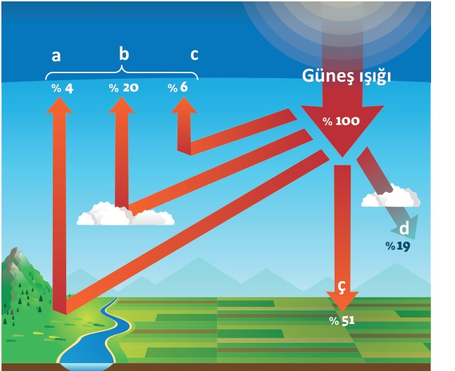
Uygulama: Güneş’ten Gelen Enerjinin Bilançosu
UYGULAMA
Aşağıdaki görselde Güneş’ten gelen enerjinin dağılımı gösterilmiştir.
1. Görselde a, b, c, ç, d ile gösterilenleri aşağıdaki tabloda verilen ifadelerle eşleştiriniz.
İfade | Harf
Yeryüzü tarafından tutulan
Atmosfer ve bulutlar tarafından tutulan
Yer yüzeyinden yansıyan
Atmosferden yansıyan
Bulutlardan yansıyan
2. Güneş’ten gelen enerji dağılımının sıcaklık üzerindeki etkileri nelerdir?
9. Sınıf Coğrafya · 3. Ünite (A): Hava Olayları ve İklim Sistemi
Kitap s. 94
115 / 268
Notes:
AMAÇ: Güneş enerjisinin atmosferde ve yeryüzünde nasıl dağıldığını görselden okumak; sıcaklığın kaynağını açıklamak (süreç bileşeni b'ye giriş).
NASIL: İkililer 2 dakikada tablodaki beş ifadenin yanına harfi yazar. İpucu: yukarı giden oklar yansıyan, aşağıda ya da bulutta biten oklar tutulan enerjidir. 2. soruyu sözlü sorun.
BEKLENEN CEVAP: a Yer yüzeyinden yansıyan (%4) · b Bulutlardan yansıyan (%20) · c Atmosferden yansıyan (%6) · ç Yeryüzü tarafından tutulan (%51) · d Atmosfer ve bulutlar tarafından tutulan (%19). 2) Gelen enerjinin yaklaşık %30'u yansıyıp uzaya döner; %70'i tutulur. Yeryüzü en büyük payı (%51) tutar ve ısınır; hava, yeryüzünün atmosfere yansıttığı enerjiyle ısınır. Bulutluluk ve albedo arttıkça yansıyan pay artar, sıcaklık düşer.
KAYNAK: Kitap s. 94 UYGULAMA (görsel ve tablo birebir) ve 1. Sıcaklık paragrafı: Atmosfere giren Güneş ışınlarının bir kısmı yeryüzü tarafından soğurulduktan sonra bir kısmı atmosfere yansıtılır. Bu olay sonucunda hava sıcaklığı oluşur. Kitapta bu uygulamanın örnek cevabı yok; 2. soru kitap metnine ve görseldeki yüzdelere dayanır. OGM'de bu uygulamanın paraleli yok.

Slide 23
Uygulama: Güneş’ten Gelen Enerjinin Bilançosu — cevap
ÖRNEK CEVAP
Aşağıdaki görselde Güneş’ten gelen enerjinin dağılımı gösterilmiştir.
1. Görselde a, b, c, ç, d ile gösterilenleri aşağıdaki tabloda verilen ifadelerle eşleştiriniz.
İfade | Harf
Yeryüzü tarafından tutulan | ç · %51
Atmosfer ve bulutlar tarafından tutulan | d · %19
Yer yüzeyinden yansıyan | a · %4
Atmosferden yansıyan | c · %6
Bulutlardan yansıyan | b · %20
2. Güneş’ten gelen enerji dağılımının sıcaklık üzerindeki etkileri nelerdir?
Gelen enerjinin yaklaşık %30'u yansıyıp uzaya döner; %70'i tutulur. Yeryüzü en büyük payı (%51) tutar ve ısınır; hava, yeryüzünün atmosfere yansıttığı enerjiyle ısınır. Bulutluluk ve albedo arttıkça yansıyan pay artar, sıcaklık düşer.
9. Sınıf Coğrafya · 3. Ünite (A): Hava Olayları ve İklim Sistemi
Kitap s. 94
116 / 268
Notes:
AMAÇ: Eşleştirmenin cevabı ve 2. sorunun örnek cevabı.
NASIL: Yüzdeler görseldedir: a %4 · b %20 · c %6 · ç %51 · d %19 (toplam %100). Hesap: yansıyan 4 + 20 + 6 = %30; tutulan 51 + 19 = %70. Bu uygulama önceki baskıda hava olayları konusundaydı; 2026-2027 baskısında sıcaklık konusunun içindedir.
BEKLENEN CEVAP: a Yer yüzeyinden yansıyan (%4) · b Bulutlardan yansıyan (%20) · c Atmosferden yansıyan (%6) · ç Yeryüzü tarafından tutulan (%51) · d Atmosfer ve bulutlar tarafından tutulan (%19). 2) Gelen enerjinin yaklaşık %30'u yansıyıp uzaya döner; %70'i tutulur. Yeryüzü en büyük payı (%51) tutar ve ısınır; hava, yeryüzünün atmosfere yansıttığı enerjiyle ısınır. Bulutluluk ve albedo arttıkça yansıyan pay artar, sıcaklık düşer.
KAYNAK: Kitap s. 94 UYGULAMA (görsel ve tablo birebir) ve 1. Sıcaklık paragrafı: Atmosfere giren Güneş ışınlarının bir kısmı yeryüzü tarafından soğurulduktan sonra bir kısmı atmosfere yansıtılır. Bu olay sonucunda hava sıcaklığı oluşur. Kitapta bu uygulamanın örnek cevabı yok; 2. soru kitap metnine ve görseldeki yüzdelere dayanır. OGM'de bu uygulamanın paraleli yok.

Slide 24
Sıcaklığın dağılışına etki eden faktörler
FAKTÖRLER
Yeryüzünde Güneş ışınlarının geliş açısına bağlı olarak sıcaklıklar değişir. Güneş ışınlarının dik açıyla geldiği yerlerde sıcaklıklar daha yüksektir.
1. Güneş Işınlarının Geliş Açısı
a) Dünya’nın Şekli ve Enlem
s. 94
b) Dünya’nın Dönme Hareketi (Günlük Hareket)
s. 95
c) Dünya’nın Dolanma Hareketi (Yıllık Hareket)
s. 95
ç) Eğim ve Bakı
s. 97
2. Yükselti
s. 97
3. Güneşlenme Süresi
s. 98
4. Okyanus Akıntıları
s. 98
5. Atmosfer Nemi
s. 99
6. Rüzgârlar
s. 99
7. Kara ve Denizlerin Etkisi
s. 99
8. Bitki Örtüsü
s. 99
Bugün: 1a · 1b · 1c (yeşil) | 12. hafta: 1ç ve 2-8 — defterine tablo: faktör → sıcaklığa etkisi → örnek
9. Sınıf Coğrafya · 3. Ünite (A): Hava Olayları ve İklim Sistemi
Kitap s. 94-99
117 / 268
Notes:
AMAÇ: Kitabın faktör listesini iki haftalık yol haritası olarak göstermek: bugün 1a-1c, gelecek hafta 1ç ve 2-8.
NASIL: Listeyi okutun; 'Güneş ışınlarının geliş açısı' dört alt faktörlüdür. Öğrenciler deftere 'faktör → sıcaklığa etkisi → örnek' tablosunun başlığını çizer; bugün ilk üç satır dolar.
KAYNAK: Kitap s. 94-99 alt başlıkları (birebir).

Slide 25
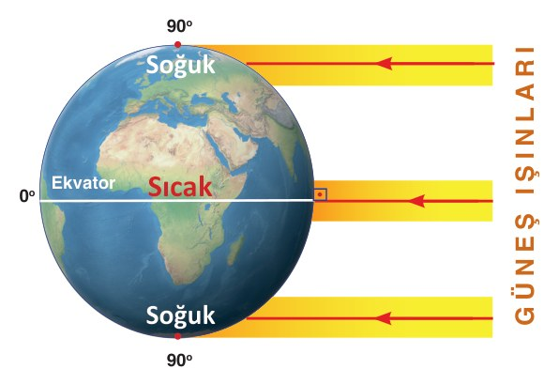
a) Dünya’nın şekli ve enlem
GELİŞ AÇISI
Dünya’nın geoit şekli nedeniyle Güneş ışınlarının geliş açısı Ekvator’dan kutuplara doğru daralır. Bu nedenle sıcaklık, genel olarak Ekvator’dan kutuplara doğru azalır.
Sıcaklığın Ekvator’dan kutuplara doğru azalması veya kutuplardan Ekvator’a doğru artması sıcaklık-enlem ilişkisi olarak açıklanır.
Türkiye: Kuzey yarım kürenin orta kuşağında yer alan Türkiye’de sıcaklıkların genel olarak güneyden kuzeye gidildikçe azalması sıcaklık-enlem ilişkisine örnektir.
Görsel 3.6: Sıcaklık-enlem ilişkisi (kitap s. 95)
GEOİT
Dünya; küreye yakın, kutuplardan basık ve Ekvator’dan şişkin bir şekle sahiptir. Dünya’nın bu şekline geoit denir.
Dik geliş: dar alan, çok ısınır
Eğik geliş: geniş alan, az ısınır
9. Sınıf Coğrafya · 3. Ünite (A): Hava Olayları ve İklim Sistemi
Kitap s. 94-95
118 / 268
Notes:
AMAÇ: Geoit şekil → geliş açısının Ekvator'dan kutuplara daralması → sıcaklık-enlem ilişkisi.
NASIL: Görsel 3.6'da üç ışın demetini karşılaştırın; yer kürede el feneriyle gösterin: dik gelen ışın dar alanı ısıtır, eğik gelen aynı ışın geniş alana yayılır (alt şema). Türkiye örneğini atlasta güneyden kuzeye gösterin.
SÖYLENEBİLİR: Aynı miktar Güneş ışığı dik gelince küçük bir alanı ısıtır; eğik gelince geniş bir alana dağılır, birim alana düşen enerji azalır.
KAYNAK: Kitap s. 94-95 (a) Dünya'nın Şekli ve Enlem, Geoit kutusu, Görsel 3.6). Alttaki dik-eğik ışın şeması bilimsel açıklamadır; kitapta çizim olarak yoktur.

Slide 26
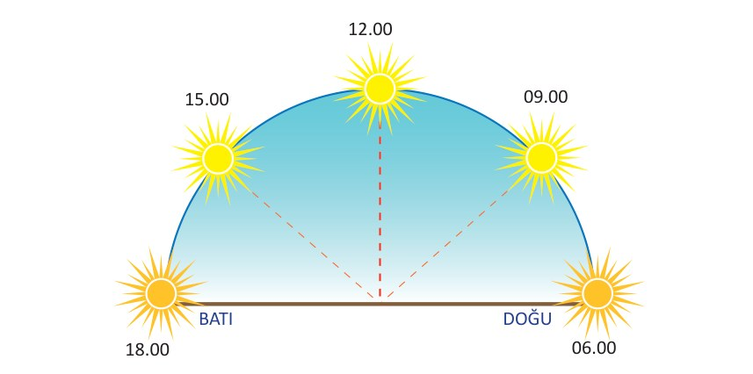
b) Dünya’nın dönme hareketi (günlük hareket)
GELİŞ AÇISI
Dünya, ekseni etrafında saatte 1.670 km hızla (Ekvator’daki dönüş hızı) döner.
Dünya, ekseni etrafındaki bu dönüşünü batıdan doğuya doğru 24 saatte tamamlar. Böylece bir gün meydana gelir.
Dünya’nın ekseni etrafında dönmesine bağlı olarak herhangi bir yerde gün içinde sıcaklık farkları oluşur.
Güneş’in gün içinde ufuktaki konumu (Gece ve gündüz süresinin eşit olduğu bir güne göre çizilmiştir.)
EKSEN
Görselde ışınlar hangi saatte en dik geliyor? Sabah ve akşam neden serin?
Kutup noktalarını birleştirdiği ve Dünya’nın içinden geçtiği varsayılan çizgidir.
9. Sınıf Coğrafya · 3. Ünite (A): Hava Olayları ve İklim Sistemi
Kitap s. 95
119 / 268
Notes:
AMAÇ: Dönme hareketinin gün içindeki sıcaklık farkını nasıl oluşturduğunu göstermek.
NASIL: Görsel 3.7'de Güneş'in 06.00'dan 18.00'e ufuktaki yolunu izletin; soruyu sorun. Yer kürede ekseni (kutup noktalarını birleştiren çizgi) gösterip batıdan doğuya çevirin. Gözlem günlüğüne bu hafta 'gün içinde en yüksek sıcaklığın saati' sütunu eklenecek.
BEKLENEN CEVAP: Öğle vakti (12.00): Güneş ufukta en yüksektedir, ışınlar en dik gelir. Sabah ve akşam ışınlar eğik gelir, sıcaklık düşüktür.
KAYNAK: Kitap s. 95 (b) Dünya'nın Dönme Hareketi, Eksen kutusu, Görsel 3.7).

Slide 27
Bilgimizi Yoklayalım
YOKLAMA 8
Sıcaklığın genel olarak Ekvator’dan kutuplara doğru azalmasının temel nedeni nedir?
A
Dünya’nın geoit şekli nedeniyle geliş açısının daralması
B
Kutupların denizlerden uzak olması
C
Dünya ile Güneş arasındaki uzaklığın değişmesi
D
Kutuplarda bitki örtüsünün az olması
E
Ekvator’da yükseltinin fazla olması
9. Sınıf Coğrafya · 3. Ünite (A): Hava Olayları ve İklim Sistemi
Kitap s. 94-95
120 / 268
Notes:
AMAÇ: Ara yoklama: konunun temel sonucunu tek soruyla yoklamak.
NASIL: Öğrenciler 20 saniye düşünür, parmakla (1-5 = A-E) cevap gösterir; dağılıma bakıp cevap slaytına geçin. C seçeneği dolanma konusunun yaygın yanılgısıdır: uzaklığın değişmesinin sıcaklığa belirgin etkisi yoktur (s. 95).
BEKLENEN CEVAP: A) Dünya’nın geoit şekli nedeniyle geliş açısının daralması
KAYNAK: Kitap s. 94-95.

Slide 28
Bilgimizi Yoklayalım — Cevap
YOKLAMA 8
Sıcaklığın genel olarak Ekvator’dan kutuplara doğru azalmasının temel nedeni nedir?
A
Dünya’nın geoit şekli nedeniyle geliş açısının daralması
B
Kutupların denizlerden uzak olması
C
Dünya ile Güneş arasındaki uzaklığın değişmesi
D
Kutuplarda bitki örtüsünün az olması
E
Ekvator’da yükseltinin fazla olması
Dünya’nın geoit şekli nedeniyle Güneş ışınlarının geliş açısı Ekvator’dan kutuplara doğru daralır. Uzaklığın değişmesinin sıcaklığa belirgin etkisi yoktur (s. 95).
9. Sınıf Coğrafya · 3. Ünite (A): Hava Olayları ve İklim Sistemi
Kitap s. 94-95
121 / 268
Notes:
AMAÇ: Doğru seçeneği gerekçesiyle göstermek; yanlış seçenekleri kısaca düzeltmek.
NASIL: Gerekçeyi bir öğrenciye okutun; en çok seçilen yanlış seçeneğin neden yanlış olduğunu sorun. C seçeneği dolanma konusunun yaygın yanılgısıdır: uzaklığın değişmesinin sıcaklığa belirgin etkisi yoktur (s. 95).
BEKLENEN CEVAP: A) Dünya’nın geoit şekli nedeniyle geliş açısının daralması — Dünya’nın geoit şekli nedeniyle Güneş ışınlarının geliş açısı Ekvator’dan kutuplara doğru daralır. Uzaklığın değişmesinin sıcaklığa belirgin etkisi yoktur (s. 95).
KAYNAK: Kitap s. 94-95.

Slide 29
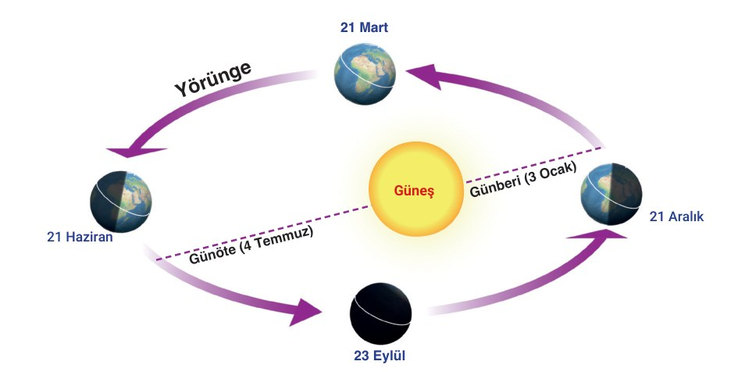
c) Dünya’nın dolanma hareketi (yıllık hareket)
GELİŞ AÇISI
Dünya, Güneş’in etrafında dolanma hareketini elips şeklindeki yörüngesinde 365 gün 6 saatte tamamlar.
Dünya’nın yörüngesi ile Güneş arasındaki düzlem, yörünge düzlemi veya ekliptik düzlem olarak adlandırılır.
Uzaklığın değişmesi; Dünya’nın Güneş etrafındaki dolanma hızını etkiler, yarım kürelerde yaşanan mevsim sürelerinin farklı olmasına neden olur.
Ancak bu durumun sıcaklık üzerinde belirgin bir etkisi yoktur.
Görsel 3.8: Dünya’nın Güneş etrafındaki yıllık hareketi (kitap s. 95)
Günöte (4 Temmuz): Güneş'e en uzak · Günberi (3 Ocak): en yakın
9. Sınıf Coğrafya · 3. Ünite (A): Hava Olayları ve İklim Sistemi
Kitap s. 95
122 / 268
Notes:
AMAÇ: Dolanma hareketinin süresini, yörüngenin elips şeklini ve uzaklık değişiminin sonucunu kavratmak.
SÜRE: Dolanma, eksen eğikliği, mevsimler ve kuşaklar: 14 dk (dolanma 2 · eksen eğikliği ve yoklama 3 · model ve mevsim tablosu 5 · kuşaklar 2 · yoklama 2).
NASIL: Görsel 3.8'de günöte (4 Temmuz) ve günberiyi (3 Ocak) gösterin; 'Temmuzda Güneş'e en uzağız ama kuzey yarım kürede yaz yaşıyoruz — demek ki mevsimleri uzaklık oluşturmuyor' sonucuna öğrencileri götürün. EBA'daki Dünya'nın hareketleri/mevsimler simülasyonu etkileşimli tahtada açılabilir (öğretmen bilgisayarı).
BEKLENEN CEVAP: Mevsimleri uzaklık değil, eksen eğikliği ve dolanma birlikte oluşturur (sonraki slayt).
KAYNAK: Kitap s. 95 (c) Dünya'nın Dolanma Hareketi, Görsel 3.8); program COĞ.9.3.2 açıklaması (simülasyon ve dijital uygulama önerisi).

Slide 30
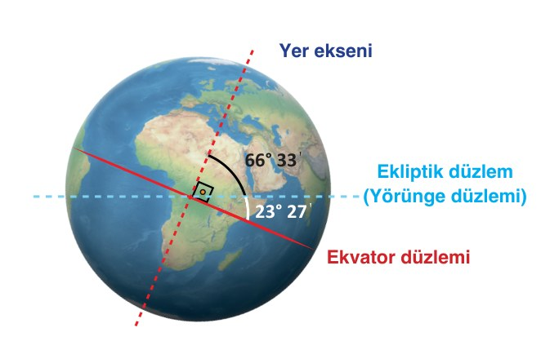
Eksen eğikliği: mevsimlerin anahtarı
23° 27'
Sıcaklığın yıl içinde değişmesi üzerinde etkili olan faktör, Dünya’nın ekseninin 23° 27'lık eğikliğe sahip olması ve Dünya’nın Güneş etrafında dolanmasıdır.
Görsel 3.9: Dünya’nın eksen eğikliği (kitap s. 96)
1. Eksen 23° 27' eğik ve Dünya Güneş’in etrafında dolanır
2. → Güneş ışınlarının geliş açısı yıl boyunca değişir
3. → Mevsimler oluşur ve farklı yarım kürelerde aynı anda farklı mevsimler yaşanır
Eksen eğik olmasaydı mevsimler olur muydu?
9. Sınıf Coğrafya · 3. Ünite (A): Hava Olayları ve İklim Sistemi
Kitap s. 96
123 / 268
Notes:
AMAÇ: Eksen eğikliği + dolanma → geliş açısının yıl içinde değişmesi → mevsimler.
NASIL: Görsel 3.9'da yer ekseni ile ekliptik düzlemin arasındaki 66° 33' açıyı ve Ekvator düzlemiyle ekliptik arasındaki 23° 27' açıyı gösterin (toplam 90°). Yer küre modelinin eksenini aynı yöne eğik tutarak sınıfta bir tur attırın: eksen hep aynı yöne bakar.
SÖYLENEBİLİR: Eksen eğik olmasaydı ve hep dik dursaydı, Güneş ışınları yıl boyu Ekvator'a dik gelirdi; mevsimler belirgin olmazdı.
KAYNAK: Kitap s. 96 (Görsel 3.9 ve paragraf). 'Eksen eğik olmasaydı' cümlesi bilimsel çıkarımdır; kitapta bu ifadeyle yoktur.

Slide 31
Bilgimizi Yoklayalım
YOKLAMA 9
Kuzey yarım kürede yazın sıcak geçmesinin nedeni aşağıdakilerden hangisidir?
A
Dünya’nın yazın Güneş’e en yakın konumda olması
B
Işınların daha dik gelmesi ve gündüzlerin uzaması
C
Dünya’nın dönüş hızının yazın artması
D
Ekliptik düzlemin yazın değişmesi
E
Atmosferin yazın incelmesi
9. Sınıf Coğrafya · 3. Ünite (A): Hava Olayları ve İklim Sistemi
Kitap s. 95-96
124 / 268
Notes:
AMAÇ: Ara yoklama: konunun temel sonucunu tek soruyla yoklamak.
NASIL: Öğrenciler 20 saniye düşünür, parmakla (1-5 = A-E) cevap gösterir; dağılıma bakıp cevap slaytına geçin. A'yı seçenler için Görsel 3.8'e dönün: 4 Temmuz günöte.
BEKLENEN CEVAP: B) Işınların daha dik gelmesi ve gündüzlerin uzaması
KAYNAK: Kitap s. 95 (Görsel 3.8, uzaklığın sıcaklığa belirgin etkisi yok), s. 96 (21 Haziran: kuzey yarım kürede en uzun gündüz).

Slide 32
Bilgimizi Yoklayalım — Cevap
YOKLAMA 9
Kuzey yarım kürede yazın sıcak geçmesinin nedeni aşağıdakilerden hangisidir?
A
Dünya’nın yazın Güneş’e en yakın konumda olması
B
Işınların daha dik gelmesi ve gündüzlerin uzaması
C
Dünya’nın dönüş hızının yazın artması
D
Ekliptik düzlemin yazın değişmesi
E
Atmosferin yazın incelmesi
Günöte 4 Temmuz’dur: yazın Güneş’e en uzağız (s. 95). Yazı eksen eğikliği ve dolanma oluşturur: ışınlar daha dik gelir, gündüzler uzar (s. 96).
9. Sınıf Coğrafya · 3. Ünite (A): Hava Olayları ve İklim Sistemi
Kitap s. 95-96
125 / 268
Notes:
AMAÇ: Doğru seçeneği gerekçesiyle göstermek; yanlış seçenekleri kısaca düzeltmek.
NASIL: Gerekçeyi bir öğrenciye okutun; en çok seçilen yanlış seçeneğin neden yanlış olduğunu sorun. A'yı seçenler için Görsel 3.8'e dönün: 4 Temmuz günöte.
BEKLENEN CEVAP: B) Işınların daha dik gelmesi ve gündüzlerin uzaması — Günöte 4 Temmuz’dur: yazın Güneş’e en uzağız (s. 95). Yazı eksen eğikliği ve dolanma oluşturur: ışınlar daha dik gelir, gündüzler uzar (s. 96).
KAYNAK: Kitap s. 95 (Görsel 3.8, uzaklığın sıcaklığa belirgin etkisi yok), s. 96 (21 Haziran: kuzey yarım kürede en uzun gündüz).

Slide 33
Modelle keşfet: mevsim tablosu
MODEL
Model
El feneri = Güneş ışınları · yer küre eksenini 23° 27' eğik ve hep aynı yöne tut · dört konum
Tarih | Öğle vakti ışınlar dik | Kuzey yarım küre | Güney yarım küre | Gece-gündüz
21 Haziran
23 Eylül
21 Aralık
21 Mart
9. Sınıf Coğrafya · 3. Ünite (A): Hava Olayları ve İklim Sistemi
Kitap s. 96-97
126 / 268
Notes:
AMAÇ: Yer küre-el feneri modeliyle dört tarihte ışınların dik geldiği yeri ve mevsimleri bulmak (programın 'Dünya'nın şekli ve hareketlerinin sonuçları simülasyonla yorumlanabilir' önerisi).
NASIL: Sınıf karanlıkta değilse el fenerini yakın tutun. Masada ortada 'Güneş' (el feneri) sabit; yer küre ekseni hep aynı yöne eğik, dört konuma taşınır. Her konumda sorun: 'Işık en dik nereye düşüyor? Kuzeyde gündüz mü uzun gece mi?' Öğrenciler tabloyu deftere doldurur. Model yoksa EBA simülasyonu ya da kitabın Görsel 3.10-3.13'ü kullanılır.
BEKLENEN CEVAP: Cevaplar sonraki iki slaytta (gün dönümleri, ekinokslar).
KAYNAK: Kitap s. 96-97 Astronomik Mevsimlerin Başlangıç Tarihleri; ders planı 11. hafta 7. aşama (mevsim tablosu).

Slide 34
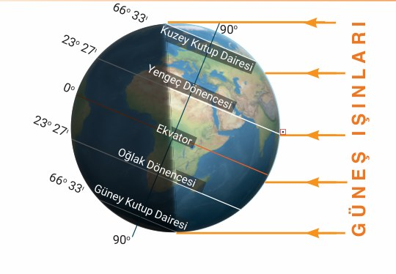
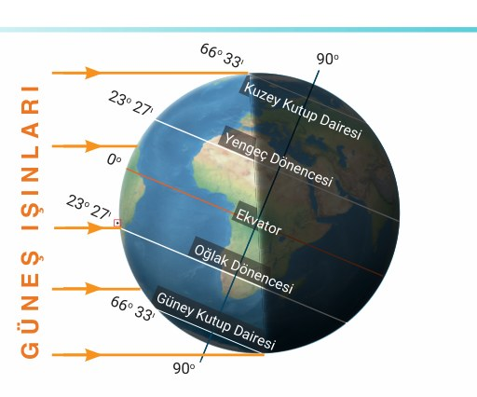
Mevsim tablosu — cevap: gün dönümleri
ÖRNEK CEVAP
21 Haziran Gün Dönümü
21 Aralık Gün Dönümü
Görsel 3.10 (kitap s. 96)
Görsel 3.12 (kitap s. 97)
21 Haziran’da Güneş ışınları öğle vakti Yengeç Dönencesi’ne (23° 27' kuzey enlemi) dik açıyla gelir.
• Kuzey yarım küre: yaz başlar · en uzun gündüz
• Güney yarım küre: kış başlar · en uzun gece
• Kuzeyde gündüz uzun
21 Aralık’ta Güneş ışınları öğle vakti Oğlak Dönencesi’ne (23° 27' güney enlemi) dik açıyla gelir.
• Kuzey yarım küre: kış başlar · en uzun gece
• Güney yarım küre: yaz başlar · en uzun gündüz
• Güneyde gündüz uzun
9. Sınıf Coğrafya · 3. Ünite (A): Hava Olayları ve İklim Sistemi
Kitap s. 96-97
127 / 268
Notes:
AMAÇ: Mevsim tablosunun iki satırının cevabı; kitabın görselleriyle.
NASIL: Öğrenciler defterlerindeki satırları kontrol eder. Görselde güneş ışınlarının dik geldiği paraleli ve aydınlanma çemberini gösterin. 21 Haziran'da Kuzey Kutup Dairesi'nin içi 24 saat aydınlıktır; 21 Aralık'ta karanlıktır (görselden okunur).
BEKLENEN CEVAP: 21 Haziran: dik → Yengeç Dönencesi (23° 27' kuzey); KYK Yaz başlar · en uzun gündüz; GYK Kış başlar · en uzun gece; Kuzeyde gündüz uzun | 21 Aralık: dik → Oğlak Dönencesi (23° 27' güney); KYK Kış başlar · en uzun gece; GYK Yaz başlar · en uzun gündüz; Güneyde gündüz uzun
KAYNAK: Kitap s. 96-97 (dört tarihin metinleri birebir; Görsel 3.10-3.13).

Slide 35
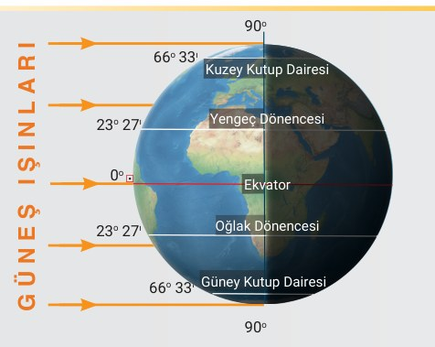
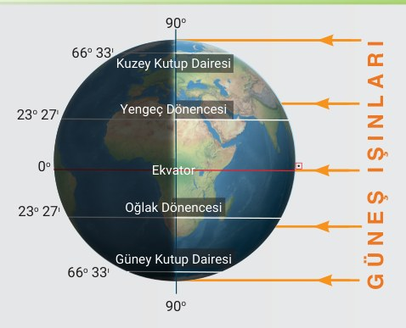
Mevsim tablosu — cevap: ekinokslar
ÖRNEK CEVAP
23 Eylül Ekinoksu
21 Mart Ekinoksu
Görsel 3.11 (kitap s. 96)
Görsel 3.13 (kitap s. 97)
23 Eylül’de Güneş ışınları öğle vakti Ekvator’a dik açıyla gelir.
• Kuzey yarım küre: sonbahar başlar
• Güney yarım küre: i̇lkbahar başlar
• Her yerde eşit (ekinoks)
21 Mart’ta Güneş ışınları öğle vakti Ekvator’a dik açıyla gelir.
• Kuzey yarım küre: i̇lkbahar başlar
• Güney yarım küre: sonbahar başlar
• Her yerde eşit (ekinoks)
9. Sınıf Coğrafya · 3. Ünite (A): Hava Olayları ve İklim Sistemi
Kitap s. 96-97
128 / 268
Notes:
AMAÇ: Mevsim tablosunun iki satırının cevabı; kitabın görselleriyle.
NASIL: Öğrenciler defterlerindeki satırları kontrol eder. Görselde güneş ışınlarının dik geldiği paraleli ve aydınlanma çemberini gösterin. Ekinokslarda aydınlanma çemberi iki kutup noktasından geçer: her yerde gece ve gündüz eşittir.
BEKLENEN CEVAP: 23 Eylül: dik → Ekvator; KYK Sonbahar başlar; GYK İlkbahar başlar; Her yerde eşit (ekinoks) | 21 Mart: dik → Ekvator; KYK İlkbahar başlar; GYK Sonbahar başlar; Her yerde eşit (ekinoks)
KAYNAK: Kitap s. 96-97 (dört tarihin metinleri birebir; Görsel 3.10-3.13).

Slide 36
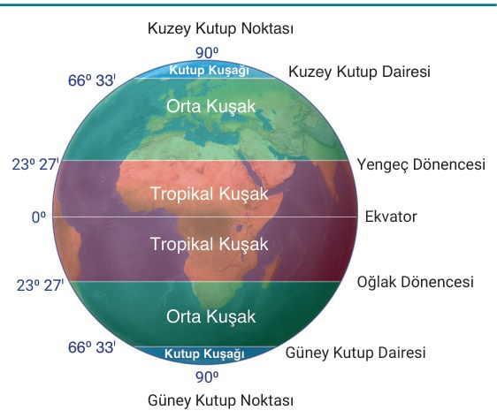
Matematik iklim kuşakları
BİLGİ KUTUSU
Yıllık hareket ve eksen eğikliği, Güneş ışınlarının yıl içindeki düşme açılarını belirler. Güneş ışınlarının kuzey ve güney yarım küreye yıl içindeki düşme açılarına bağlı olarak matematik iklim kuşakları ortaya çıkar.
Tropikal kuşak
dönenceler arası (23° 27' K – 23° 27' G)
Orta kuşak
dönencelerle kutup daireleri arası
Kutup kuşağı
kutup daireleri ile kutup noktaları arası
Türkiye hangi kuşakta?
Matematik iklim kuşakları (kitap s. 96)
9. Sınıf Coğrafya · 3. Ünite (A): Hava Olayları ve İklim Sistemi
Kitap s. 96
129 / 268
Notes:
AMAÇ: Yıllık hareket ve eksen eğikliğinin sonucu olan matematik iklim kuşaklarını göstermek.
NASIL: Kürede dönenceleri (23° 27') ve kutup dairelerini (66° 33') gösterin; kuşakları öğrencilere atlasta işaretletin. Türkiye'nin hangi kuşakta olduğunu sorun. 12. haftadaki 'sıcaklık kuşakları' (sıcak-ılıman-soğuk) ortalama sıcaklığa göredir; bunlar ise ışınların düşme açısına göre — ikisini karıştırmayın.
BEKLENEN CEVAP: Türkiye orta kuşaktadır (kitap s. 95: '…orta kuşağında yer alan Türkiye…').
KAYNAK: Kitap s. 96 Bilgi Kutusu 'Matematik İklim Kuşakları' ve küre görseli.

Slide 37
Bilgimizi Yoklayalım
YOKLAMA 10
Dönencelerle kutup daireleri arasında kalan matematik iklim kuşağı hangisidir?
A
Tropikal kuşak
B
Orta kuşak
C
Kutup kuşağı
D
Sıcak kuşak
E
Soğuk kuşak
9. Sınıf Coğrafya · 3. Ünite (A): Hava Olayları ve İklim Sistemi
Kitap s. 96
130 / 268
Notes:
AMAÇ: Ara yoklama: konunun temel sonucunu tek soruyla yoklamak.
NASIL: Öğrenciler 20 saniye düşünür, parmakla (1-5 = A-E) cevap gösterir; dağılıma bakıp cevap slaytına geçin.
BEKLENEN CEVAP: B) Orta kuşak
KAYNAK: Kitap s. 95-96.

Slide 38
Bilgimizi Yoklayalım — Cevap
YOKLAMA 10
Dönencelerle kutup daireleri arasında kalan matematik iklim kuşağı hangisidir?
A
Tropikal kuşak
B
Orta kuşak
C
Kutup kuşağı
D
Sıcak kuşak
E
Soğuk kuşak
…dönencelerle kutup daireleri arasındaki alan orta kuşak… Türkiye de orta kuşaktadır (s. 95). Sıcak ve soğuk kuşak, sıcaklık kuşaklarıdır (12. hafta).
9. Sınıf Coğrafya · 3. Ünite (A): Hava Olayları ve İklim Sistemi
Kitap s. 96
131 / 268
Notes:
AMAÇ: Doğru seçeneği gerekçesiyle göstermek; yanlış seçenekleri kısaca düzeltmek.
NASIL: Gerekçeyi bir öğrenciye okutun; en çok seçilen yanlış seçeneğin neden yanlış olduğunu sorun.
BEKLENEN CEVAP: B) Orta kuşak — …dönencelerle kutup daireleri arasındaki alan orta kuşak… Türkiye de orta kuşaktadır (s. 95). Sıcak ve soğuk kuşak, sıcaklık kuşaklarıdır (12. hafta).
KAYNAK: Kitap s. 95-96.

Slide 39
Çıkış Kartı
11. HAFTA
Önce öz izleme kartında 1. satırı işaretle; sonra kâğıdına yaz:
İklim sisteminin beş bileşenini yazınız; bunlardan en dinamik ve değişken olanı hangisidir?
1
Mevsimlerin oluşmasında etkili iki durum nedir?
2
21 Aralık'ta Güneş ışınları hangi enleme dik gelir, kuzey yarım kürede hangi mevsim başlar?
3
9. Sınıf Coğrafya · 3. Ünite (A): Hava Olayları ve İklim Sistemi
Kitap s. 89-97
132 / 268
Notes:
AMAÇ: Haftanın üç çıkış sorusu (ders planı); öz izleme kartının ilk satırı.
SÜRE: Toparlama: 6 dk (öz izleme 1 · çıkış kartı 4 · duyuru 1).
NASIL: Öğrenciler önce öz izleme kartında 1. satırı (yapabiliyorum / açıklayabiliyorum) işaretler; sonra 4 dakikada çıkış kartını yazar, yazıcılar toplar. Kartları sınıf listesinde +/~/− ile tarayın (P2 gözlem).
BEKLENEN CEVAP: 1) atmosfer, hidrosfer, litosfer, biyosfer, kriyosfer; atmosfer. · 2) eksen eğikliği (23° 27') ve Dünya'nın Güneş etrafındaki dolanma hareketi. · 3) Oğlak Dönencesi (23° 27' güney); kış.
KAYNAK: Ders planı 11. hafta ölçme bölümü; kitap s. 89-97.

Slide 40
Bu hafta evde
11. HAFTA
• COG9-CK-U3 Bölüm 2'nin bileşenler ve Dünya'nın hareketleriyle ilgili soruları çözülür.
• Kitap s. 97-99 okunur: eğim ve bakı, yükselti, güneşlenme süresi, okyanus akıntıları, atmosfer nemi, rüzgârlar, kara ve denizler, bitki örtüsü.
• Gözlem günlüğü sürer; sıcaklık sütununa 'gün içinde en yüksek değerin saati' eklenir (dönme hareketiyle bağ).
• Gelecek hafta için atlas getirilir: ikili başına bir atlas yeterlidir, okul atlasları esastır.
9. Sınıf Coğrafya · 3. Ünite (A): Hava Olayları ve İklim Sistemi
Kitap s. 97-99
133 / 268
Notes:
AMAÇ: Ev çalışmasını ve 12. haftanın hazırlığını duyurmak.
NASIL: Tahtaya da yazın. Telefon gerekmez: okuma kitaptan, soru kâğıttan yapılır. MEBİ/EBA tekrarına erişimi olmayan öğrenci okul laboratuvarını ders dışı saatte kullanır. Atlas okul atlaslarından karşılanır (veliye mali yük yok).
KAYNAK: Ders planı 11. hafta ev çalışması.

Slide 41
Kaynaklar ve Haklar
KAYNAKÇA
Ders kitabı. Coğrafya 9. Sınıf Ders Kitabı (Ortaöğretim), 2026-2027 baskısı. Yazarlar: Dr. Gülten İçel, Alper Soyatlar, Beyhan Polat, Bülent Akça, Cem Erdebil, Kenan Türkez, Mehmet Ekici, Mutlu Karakoç, Nihal Öztürk, Nurullah Balşen, Orhan Ekin, Ramazan Bıçaklı, Raşit Düzgün, Soner Cırık, Tuba Dirim. Millî Eğitim Bakanlığı Yayınları No 9606 · Ders Kitapları Dizisi No 2027 · Devlet Kitapları, 2026 · ISBN 978-975-11-8046-9. Slaytlardaki “Kitap s. …” etiketleri bu baskının sayfalarıdır.
Öğretim programı ve etkinlikler. Coğrafya dersi öğretim programı (2026 nüshası): Talim ve Terbiye Kurulunun 23.05.2024 tarihli ve 20 sayılı kararıyla kabul edilen, 13.05.2026 tarihli ve 53 sayılı kararıyla güncellenen program. Etkinliklerin bir bölümü MEB Ortaöğretim Genel Müdürlüğünün OGM Materyal platformundaki etkileşimli etkinliklerle paralel kurulmuştur.
Haklar ve lisans. Ders kitabından ve OGM Materyal'den alınan metin, soru ve görsellerin hakları Millî Eğitim Bakanlığına aittir; eğitim ve öğretim amacıyla, kaynak gösterilerek alıntılanmıştır (5846 sayılı Fikir ve Sanat Eserleri Kanunu md. 34). Sunumun tasarımı, ders akışı, etkinlik kurgusu, örnek cevaplar ve öğretmen notları okulapp.org'un özgün katkısıdır; yalnız bu katkılar CC BY 4.0 lisansıyla paylaşılır. Resmî bir Bakanlık materyali değildir.
9. Sınıf Coğrafya · 3. Ünite (A): Hava Olayları ve İklim Sistemi
okulapp.org/cografya · sürüm 2026.10
Notes:
AMAÇ: Kaynak gösterimi — 5846 sayılı Kanun md. 34 eğitim amaçlı seçme ve toplama eserlerde eserin ve eser sahibinin adının belirtilmesini ister. Derste gösterilmesi gerekmez; dosyayı paylaşırken bu slaytı silmeyin.

